Slide 1


Políticas e Intervenciones de Seguridad en Cali
Rodrigo Guerrero MD, Dr P.H.
Alcalde de Santiago de Cali
Woodrow Wilson Insitute
Washington 2012

Slide 3
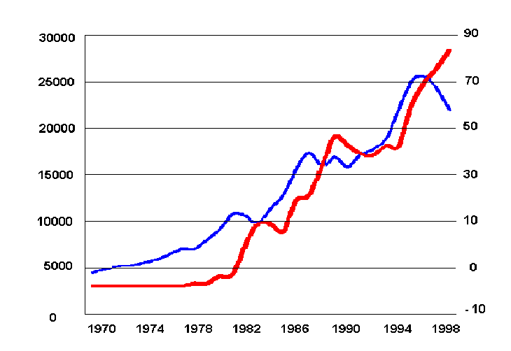
Gráfico 6. Relación entre producción
de cocaína y homicidios
(1970 - 1998)
Homicidios
Homicidios
Producción de Coca
Años
Fuente: Violencia, criminalidad y justicia: otra mirada desde la economía.
Armando Montenegro, Carlos Esteban Posada y Gabriel Piraquive.

Slide 4
THEORETICAL MODEL URBAN VIOLENCE RISK FACTORS

Slide 5
Public Health Method
Define clearly the problem
Find descriptive variables and risk factors
Plan interventions
Evaluate results
Reformulate interventions

Slide 6
Public Health Method
DEFINE THE PROBLEM
Several forms: political, workplace, against women, intentional
“USE OF (OR THREAT OF USE) OF PHYSICAL FORCE WITH THE INTENTION TO INFLICT INJURY”
World Health Organization

Slide 7
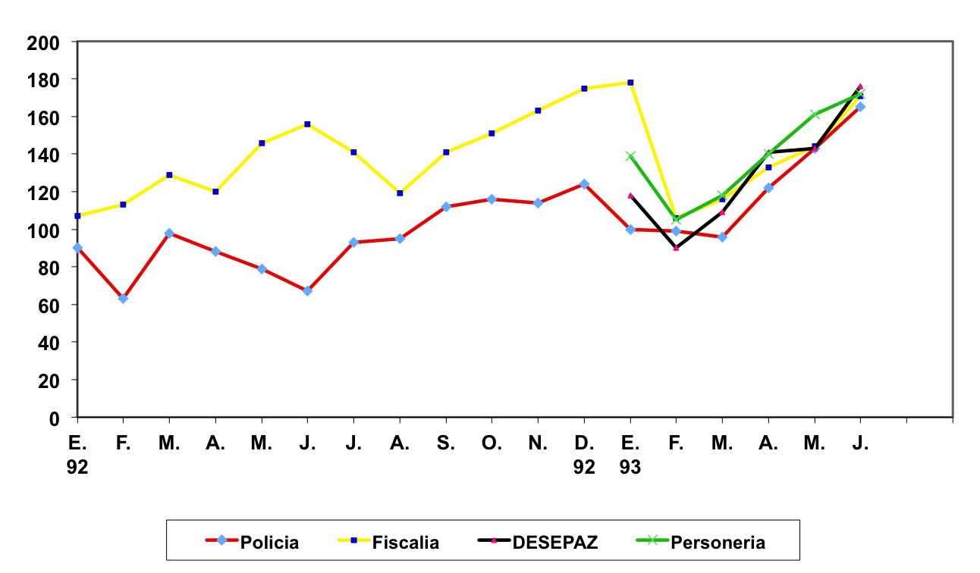
HOMICIDES ACCORDING TO SOURCE. CALI

Slide 8
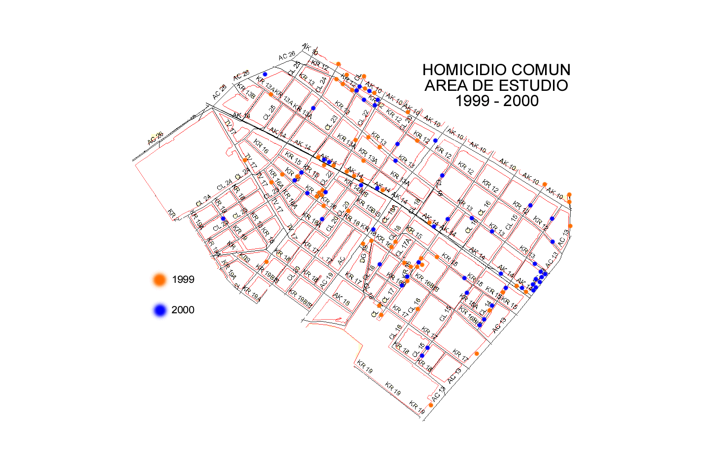
GEOGRAPHIC INFORMATION
Carrera 10 entre
calles 21 y 24
Calle 13 entre
Carreras 13 y 14
Avenida Caracas a Carrera 16 entre Calles 19 y 23
Calle 17 entre
Carreras 15 y 16
OBSERVATORIO DEL DELITO Y DEL CONFLICTO URBANO

Slide 9
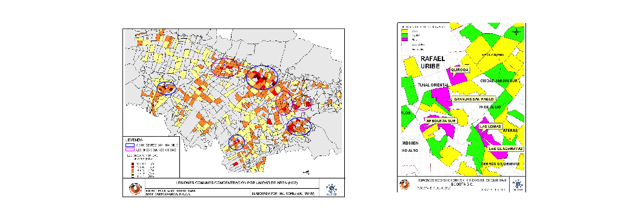
Geographical analysis of homicides. Bogota

Slide 10
HOMICIDES ACCORDING WEEK DAY.
CALI 1993-1995
30
25
20
15
porcentaje
10
5
0
Monday
Tuesday
Wedneday
Thursday
Friday
Saturday
Sunday

Slide 11
BLOOD ALCOHOL IN HOMICIDE VICTIMS
Medellin, 1980-1989

Slide 12
HOMICIDE RATES AND FIREARMS CONTROL CALI 1994
Firearms
14 % less
Percent Reduction in Homicide
Alcohol
+ guns
35 % less
With interventions Without interventions

Slide 13
Política Nacional de Seguridad y Convivencia de Colombia
Plan Integral de Convivencia y Seguridad de Cali
Principales Objetivos
Modelo Integral de Intervención – Ejes Estratégicos
Programas Estratégicos
A
Reducir el crimen en general, esp. hurtos
A
Reducir el crimen en general, esp. hurtos
Sistema de información, estudio y evaluación
1. Prevención social y situacional
1. Prevención social
2. Prevención situacional
2. Presencia y control policial
Romper el ciclo delictivo
B
Reducir el número de homicidios
3. Presencia y control policial
Reducir el número de homicidios
B
3. Justicia, víctimas y resocialización
Reducir el miedo de las personas al crimen
C
4. Justicia, víctimas y Resocialización
Mejorar la convivencia ciudadana
Mejorar la convivencia ciudadana
4. Cultura de legalidad y convivencia
C
Habilitar el entorno social
D
5 Cultura de legalidad y convivencia
Reducir el miedo de las personas al crimen
5. Ciudadanía activa y responsable
D
E
Fortalecer la institucionalidad
Judicializar a más criminales violentos
E
6. Ciudadanía activa y responsable

Slide 14
Institutional activities.
Cali 2012
44 weekly security meetings (analysis of information, planning. coordination, evaluation)
11 Community meetings. Comunas 1,3,6, 7,9,10,13,14,15,18 y 20
Weekly Interinstitutional review commite of violent deaths (Tuesdays)
February 25, 2012 Launching National Prosperity Plan Acuerdo para la Prosperidad Nro. 63
Work groups at neighborhood level

Slide 15
HOMICIDIOS

Slide 16
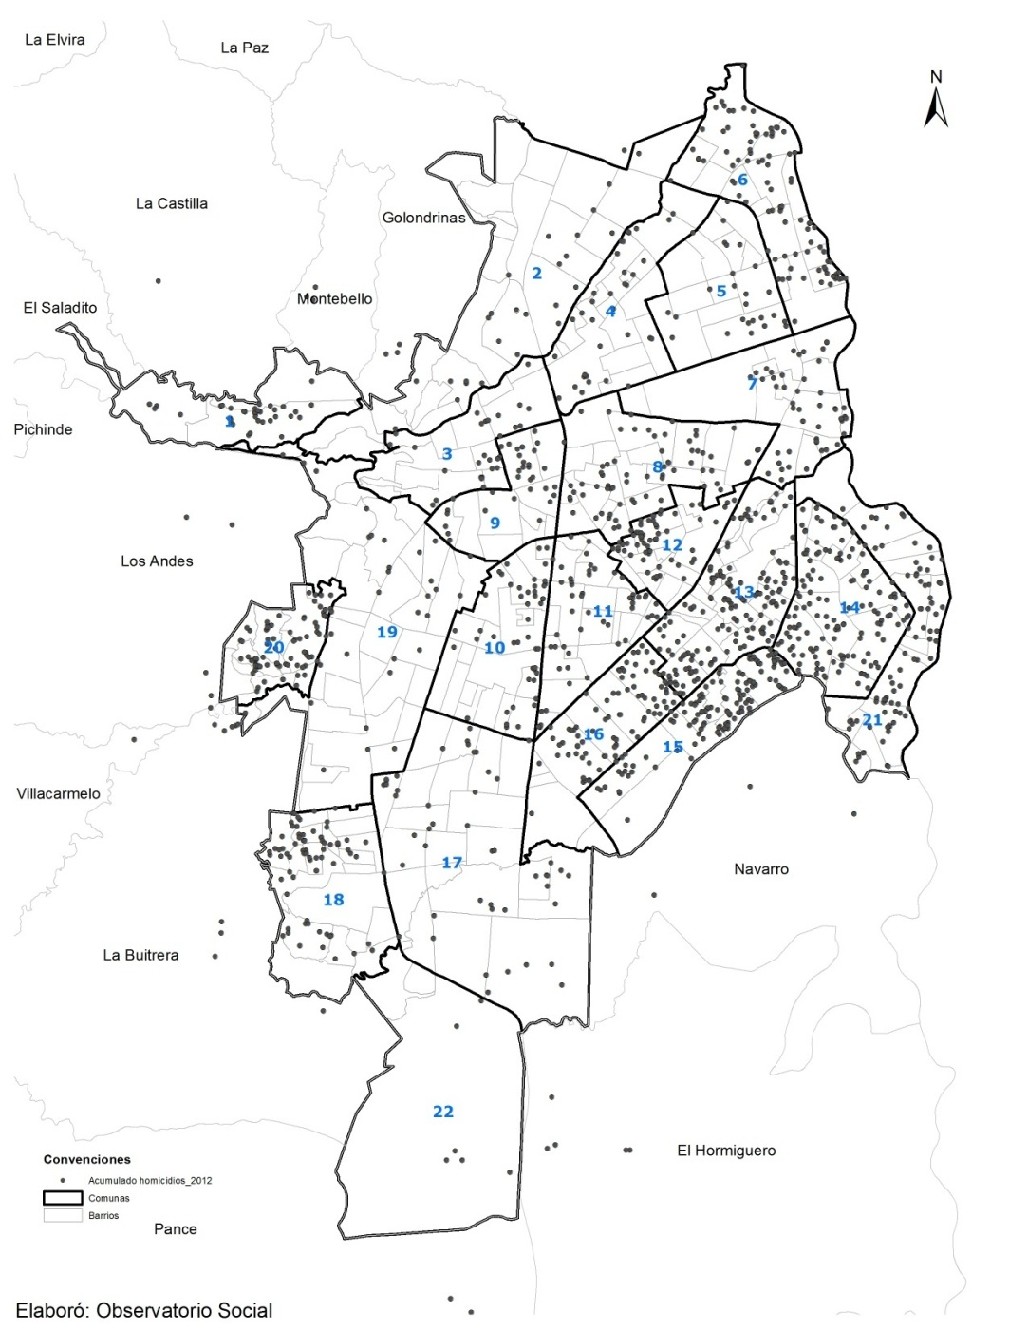
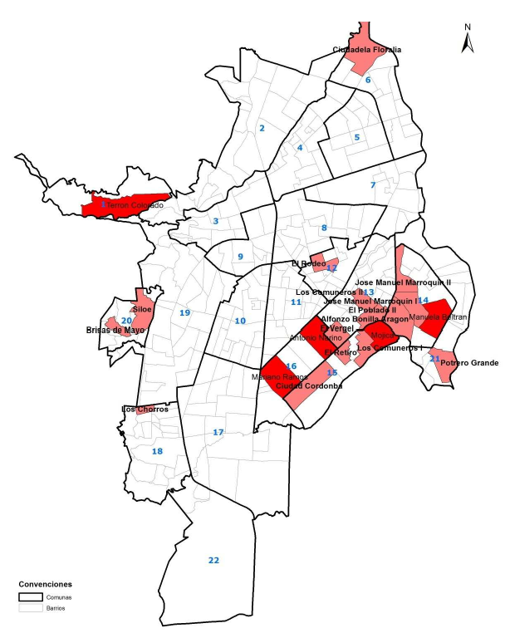
El 32% de los homicidios de 2012 han
ocurrido en estas comunas

Slide 17
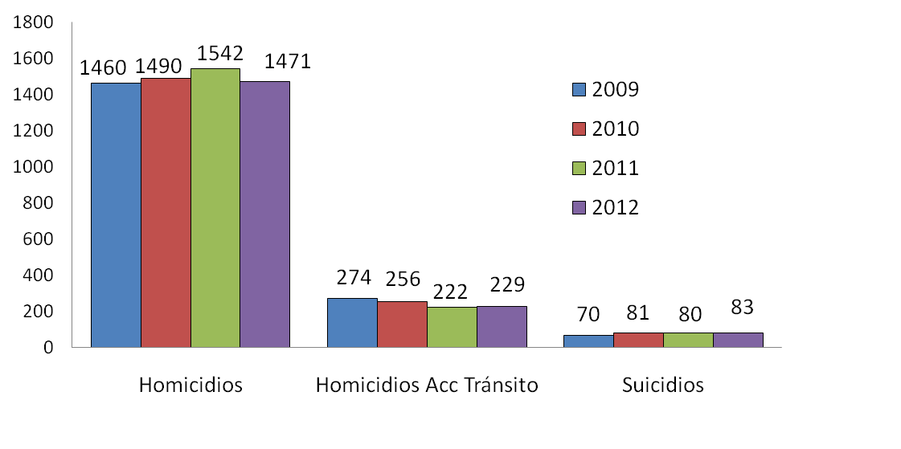
Muertes Violentas. Enero 01 hasta Noviembre 6
Santiago de Cali. Años 2009 - 2012
Fuente: Comité interinstitucional de hechos violentos – procesados en el OBSERVATORIO SOCIAL DE CALI.

Slide 18
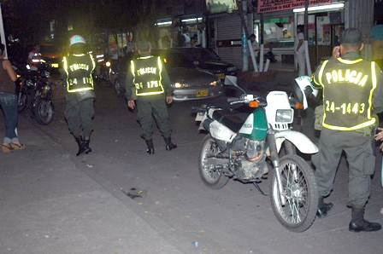
Localized policy measures
weekly security meetings (analysis of information, planning. coordination, evaluation)
Youth curfew in 6 comunas
Firearms ban
Illuminated parks and streets i.

Slide 19
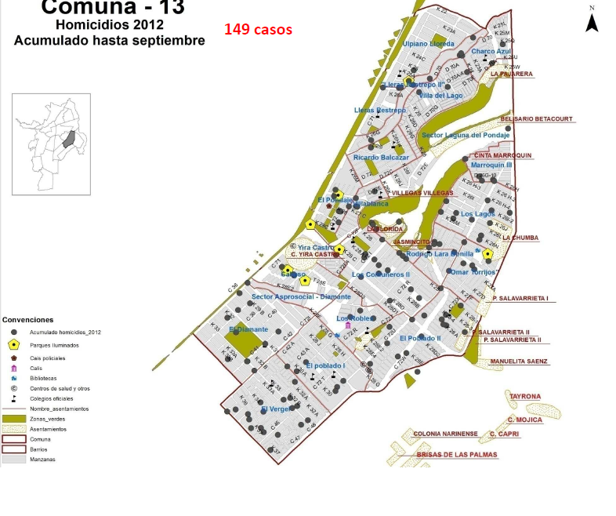
A 12% reduction in homicides in parks illuminated compared to same period 2011

Slide 20
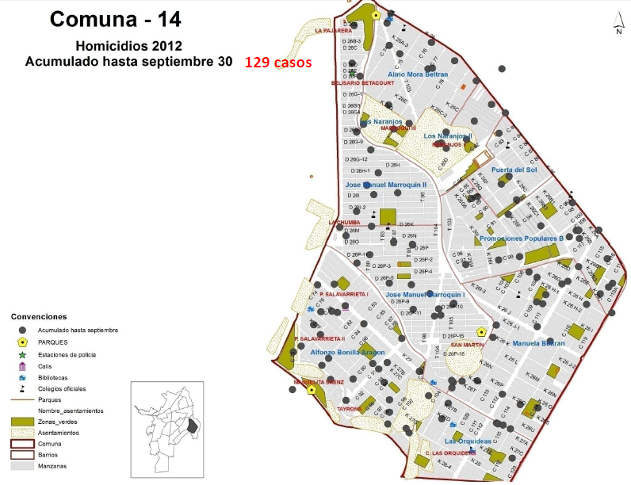
A 13% reduction in homicides in parks illuminated compared

Slide 21
Firearms ban

Slide 22
Fire arms ban in six selected areas of Cali. 1012
Total homicides . Cali
Comparison Oct 06 – Nov 06
2011 - 2012

Slide 23
Fire arms ban in six selected areas of Cali. 1012
Youth homicides . Cali
Comparison Oct 06 – Nov 06
2011 - 2012

Slide 24

Recovered firearms
Cali January October.
2012
illegal
82% are illegal

Slide 25
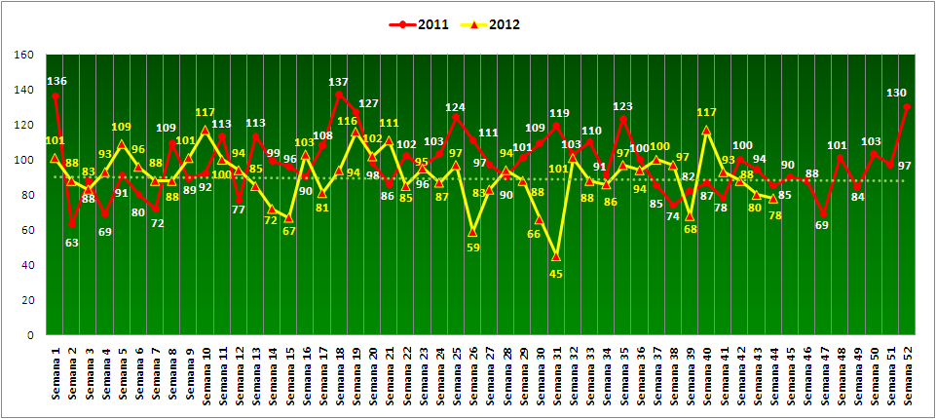
Weekly follow up of personal injuries
Youth curfew
Firearms ban
Promedio semanal 90 casos
Información extraída de la base de datos SIEDCO, del 01 de enero al 03 de noviembre 2011 / 2012

Slide 26
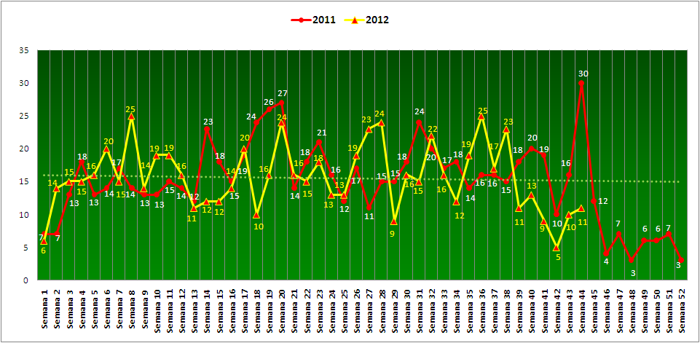
Cellular phone thefts. Cali
Youth curfew
Firearms ban
Promedio semanal 16

Slide 27
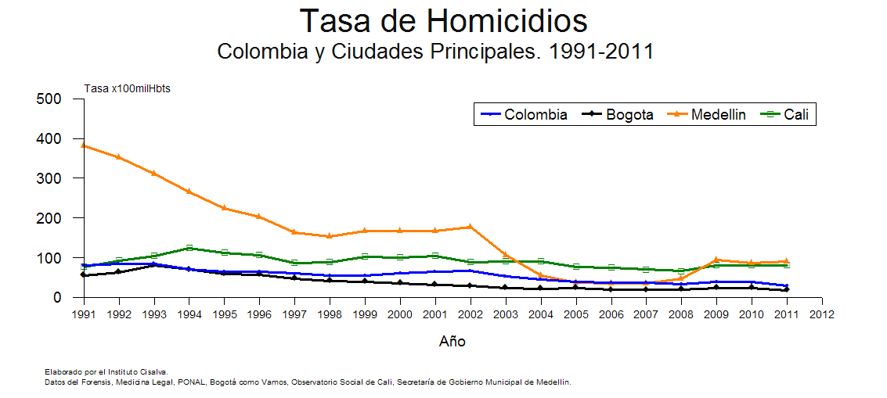
Homicide rate in Bogota. Medellín, Cali

Slide 28
MOST IMPORTANT INTERVENTIONS
BOGOTA
Institutional recognition of peace programs
Cultural regulation of city life
Police strengthening
Justice strengthening (city jail, temporary detention center,etc )
Risk factor control (fire arms, fire works, “alcohol, carrot law”)
Recuperation of public space , transmilenio, bicycle paths

Slide 29
NEW CHALLENGE:
Organized Crime

Slide 30
 | Homicides 2010 | Homicidios 2012
Convivencia | 566 46.5% | 423 32.7%
Delincuencia | 653 53.6% | 869 67.3%
Homicides 2010 Homicides 2012
Convivencia 566 46.40%
Delincuencia423 32.70%
Delincuencia 653 53.60% 869 67.30% 1219 1292

Slide 31

GRACIAS
Alcaldía de Santiago de Cali
RODRIGO GUERRERO VELASCO
Alcalde de Santiago de Cali
Dirección: CAM - Avenida 2 norte
# 10 – 70 - PISO 3
Teléfono: 572-8982028 / 572-8982000
E-mail: alcalde@cali.gov.co

